Slide 1

インナースペース（脳内）と
アウタースペース（宇宙）を
繋げるシステム
「Galaxy Sexy」
を作ってみた
「宇宙データ感覚化グループ」

Slide 2

最も身近な宇宙は
あなたの脳内にある

Slide 3



瞑想は宇宙と繋がる行為

Slide 4

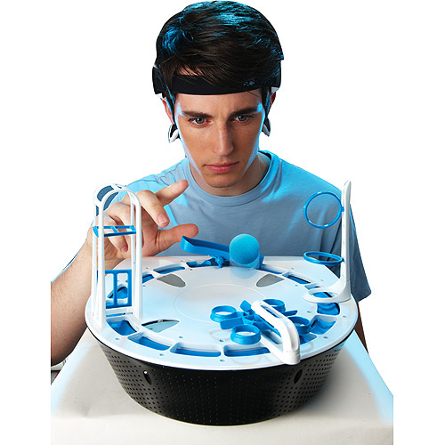
システム全体図
脳波と宇宙データの
融合
宇宙データ
人から脳波を抽出
mindflexをハック
インターネットに
Post
Arduinoで
データ化

Slide 5
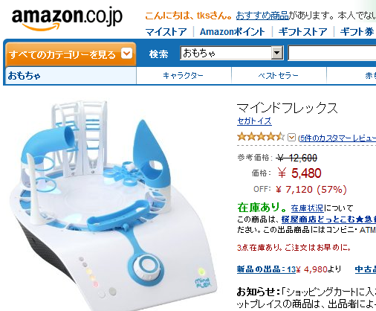
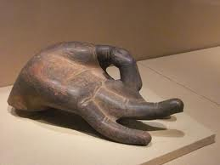
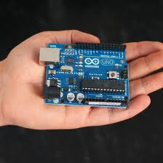
mindflex
脳波で遊ぶオモチャ
かんたんなhackで脳波を
シリアル信号で取り出せる
今回はarduino経由でPCに

Slide 6
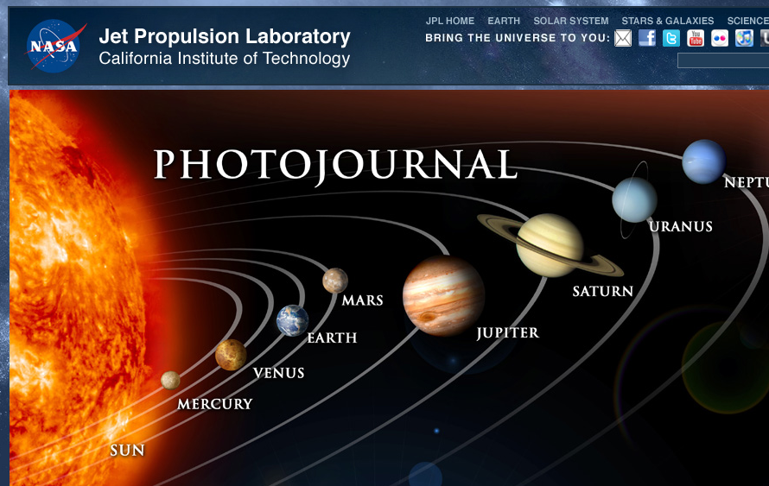
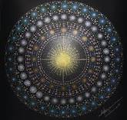
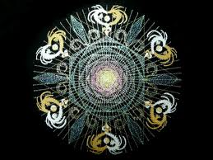
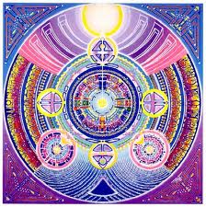
PHOTOJOURNAL
曼荼羅
宇宙データ
PhotoJournalから、
瞑想的な
（曼荼羅っぽい）画像を抽出

Slide 7

デモ
http://sushi.yuiseki.net:4567/

Slide 8

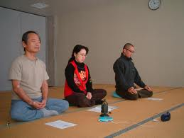
将来的の展望
「人間を高める画像を判別」
同時接続された
脳波の高まりで画像を選別
「五感で宇宙を感じる」
画像を変換し、
肌への電気信号、
音の生成を行う

Slide 9

ご静聴ありがとうございました

